Slide 1

MASTER FRANCKE · c. 1420–1435
作品清楚，畫家卻消失了
法蘭克大師的七件作品，以及他與伯特蘭大師的距離
七件作品 · 兩位漢堡大師 · 一場藝術史的重建
MASTER FRANCKE · SEVEN WORKS
01
Notes:
我們不知道他的真實姓名，也無法確定他的出生地或修士身分；但只要看見流動的衣褶、飽和的紅藍金色，以及被擠壓到幾乎會疼痛的身體，藝術史家就會想到法蘭克大師。今天，我們透過七件作品認識這位沒有臉孔的畫家，也把他放回漢堡稍早的伯特蘭大師旁邊，看看北方祭壇畫如何從優雅秩序走向更強烈的重量與情緒。
[Sources]
https://www.deutsche-biographie.de/gnd118692526.html#ndbcontent
https://online-sammlung.hamburger-kunsthalle.de/de/objekt/HK-492/die-anbetung-des-kindes

Slide 2

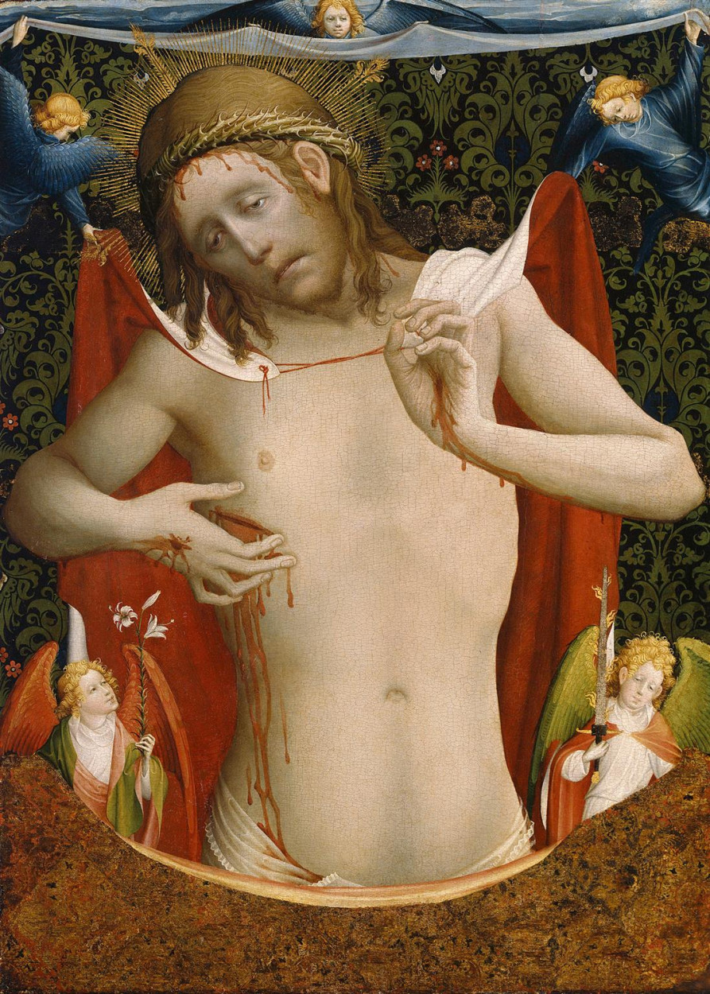
他的風格，比他的生平更可靠
真名？出生地？修士身分？——都沒有完整證據
我們知道的
— 1424：文獻出現 mester Francken
— 作品：風格高度一致
— 生平：仍由假說與空白構成
MASTER FRANCKE · SEVEN WORKS
02
Notes:
法蘭克大師不是一位先有完整傳記、再由作品印證人生的畫家。情況剛好相反：我們先從畫面辨認出穩定而鮮明的藝術個性，再回頭把零散文獻拼在一起。一四二四年，漢堡英格蘭商人團體的紀錄提到一位 mester Francken，成為名字與祭壇委託之間最重要的線索。至於他是否來自祖特芬、是否真是道明會修士，仍只能說合理，不能說確定。
[Sources]
https://www.deutsche-biographie.de/gnd118692526.html#ndbcontent
https://online-sammlung.hamburger-kunsthalle.de/de/objekt/HK-490

Slide 3

漢堡的港口，把祭壇畫送進跨海世界
商人、修道院與漢薩航線，共同塑造藝術的用途
英格蘭
漢堡
波羅的海
芬蘭
商人委託
祭壇、材料、信仰移動
MASTER FRANCKE · SEVEN WORKS
03
Notes:
法蘭克成熟時期的舞台是漢堡。這座漢薩港口的商人往返英格蘭與波羅的海，祭壇畫因此不只服務禮拜，也承載公會身分、跨海記憶與保護聖人的意義。《托馬斯祭壇畫》很可能為英格蘭商人的禮拜堂而作；另一座與法蘭克相關的《卡蘭提祭壇畫》最後出現在芬蘭。藝術在這裡不是固定於一座宮廷，而是沿著貿易、信仰與材料的路線移動。
[Sources]
https://online-sammlung.hamburger-kunsthalle.de/de/objekt/HK-490
https://www.kansallismuseo.fi/en/digitaalinen-kokoelma/aarteita-suomen-kansallismuseon-nayttelyissa/toista-maata/kalannin-alttarikaappi-1-1

Slide 4

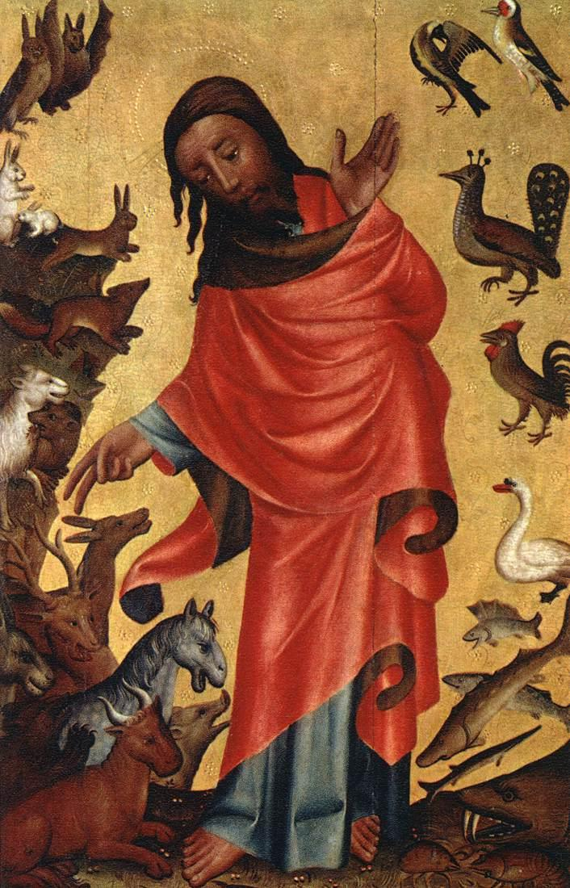
在法蘭克之前，伯特蘭已建立漢堡的祭壇傳統
《格拉博祭壇畫》，約 1383：清晰輪廓、鮮明色彩、井然秩序
伯特蘭的畫面語言
輪廓清楚而流暢
色彩明亮、裝飾性強
人物與動物保持可讀秩序
MASTER FRANCKE · SEVEN WORKS
04
Notes:
法蘭克不是突然出現在空白之中。約四十年前，伯特蘭大師已用《格拉博祭壇畫》建立漢堡大型祭壇畫的成熟形式。在《創造動物》裡，神、人與動物被安排在清楚可讀的平面秩序中，輪廓流暢，色彩像寶石一樣明亮。這種宮廷式優雅與敘事清晰，提供了法蘭克可以承接的傳統；接下來的差異，並不是誰比較進步，而是畫面如何開始容納更多身體重量與心理張力。
[Sources]
https://commons.wikimedia.org/wiki/File:Meister_Bertram_von_Minden_-_Creation_of_the_Animals,_panel_from_Grabow_Altarpiece_-_WGA14311.jpg
https://online-sammlung.hamburger-kunsthalle.de/de/objekt/HK-490

Slide 5

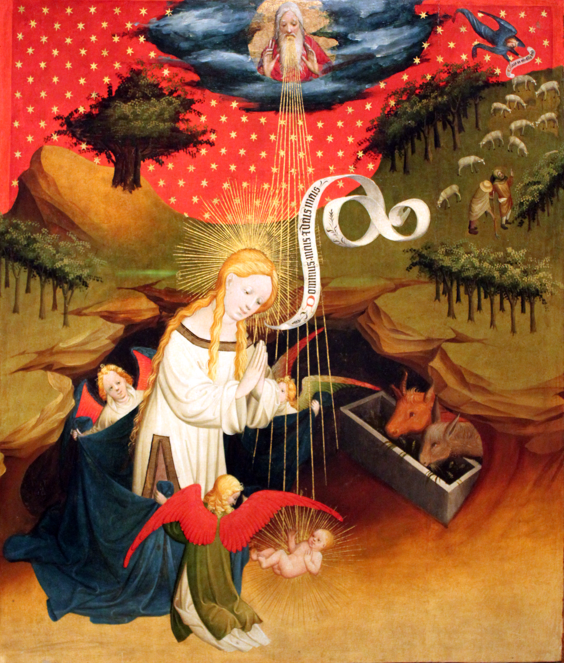
同樣華麗，畫面的身體感卻不同
伯特蘭《創造動物》｜法蘭克《聖嬰崇拜》
秩序
→
重量與情緒
MASTER BERTRAM
MASTER FRANCKE
MASTER FRANCKE · SEVEN WORKS
05
Notes:
把兩幅作品並排，可以先看共同點：金色、鮮明色塊、柔美曲線，以及把神聖故事轉化為精緻圖像的能力。但伯特蘭偏向清楚地分配人物與動物，讓每個形體保持可辨識的空間；法蘭克則讓聖母跪近孩子，天使在後方托住斗篷，岩洞、衣褶與光束彼此套疊。伯特蘭的畫面像有節奏的秩序，法蘭克則開始讓觀看更靠近身體，也更靠近情緒。
[Sources]
https://commons.wikimedia.org/wiki/File:Meister_Bertram_von_Minden_-_Creation_of_the_Animals,_panel_from_Grabow_Altarpiece_-_WGA14311.jpg
https://online-sammlung.hamburger-kunsthalle.de/de/objekt/HK-492/die-anbetung-des-kindes
https://commons.wikimedia.org/wiki/File:1426_Meister_Francke_Die_Anbetung_des_Kindes_anagoria.JPG

Slide 6

這是風格發展，不是師徒系譜
從宮廷秩序到身體壓力：兩位漢堡大師的不同選擇
MASTER BERTRAM
MASTER FRANCKE
清楚輪廓
更強體量
平衡配置
人物遮擋
裝飾性色彩
斜向受力
宮廷式優雅
情緒張力
沒有直接師徒證據
MASTER FRANCKE · SEVEN WORKS
06
Notes:
比較兩位大師時，最重要的界線是：目前沒有證據把他們寫成直接的師徒。伯特蘭常以清楚輪廓、裝飾性色彩與平衡秩序建立敘事；法蘭克保留同樣的優雅表面，卻增加人物體積、彼此遮擋、斜向受力與更強烈的情緒。換句話說，法蘭克沒有拋棄國際哥德式，而是把重量、暴力、恐懼與哀悼放進它原本柔美的語言裡。
[Sources]
https://www.deutsche-biographie.de/gnd118692526.html#ndbcontent
https://online-sammlung.hamburger-kunsthalle.de/de/objekt/HK-490

Slide 7

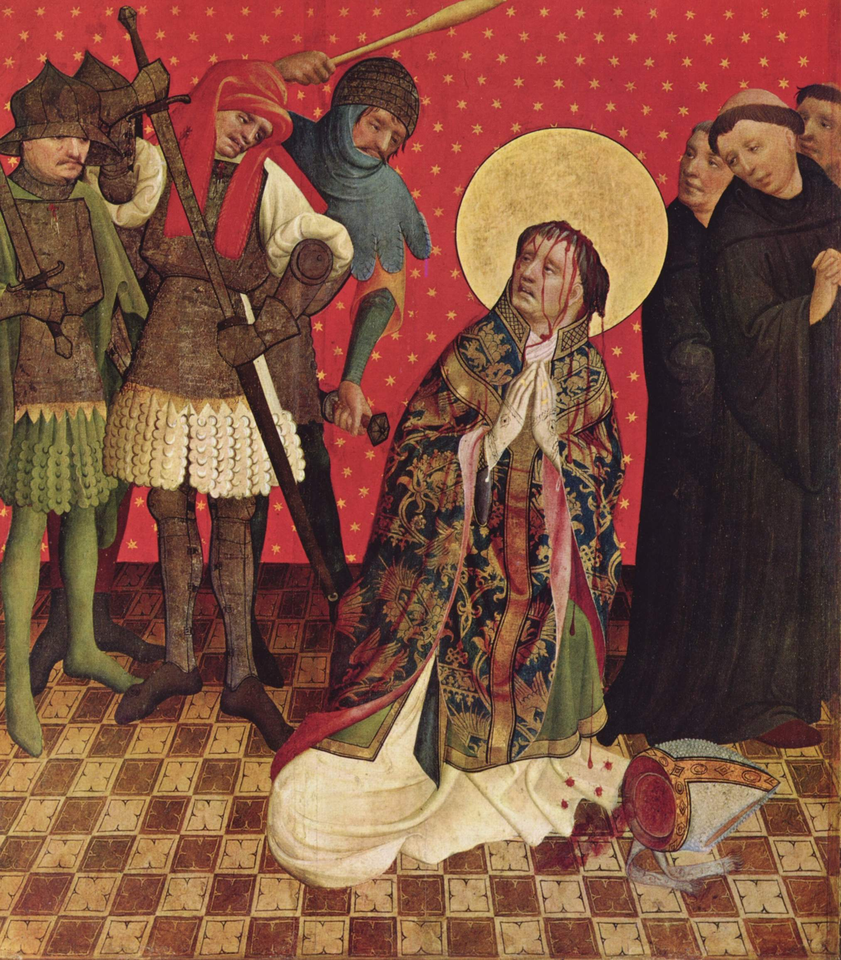
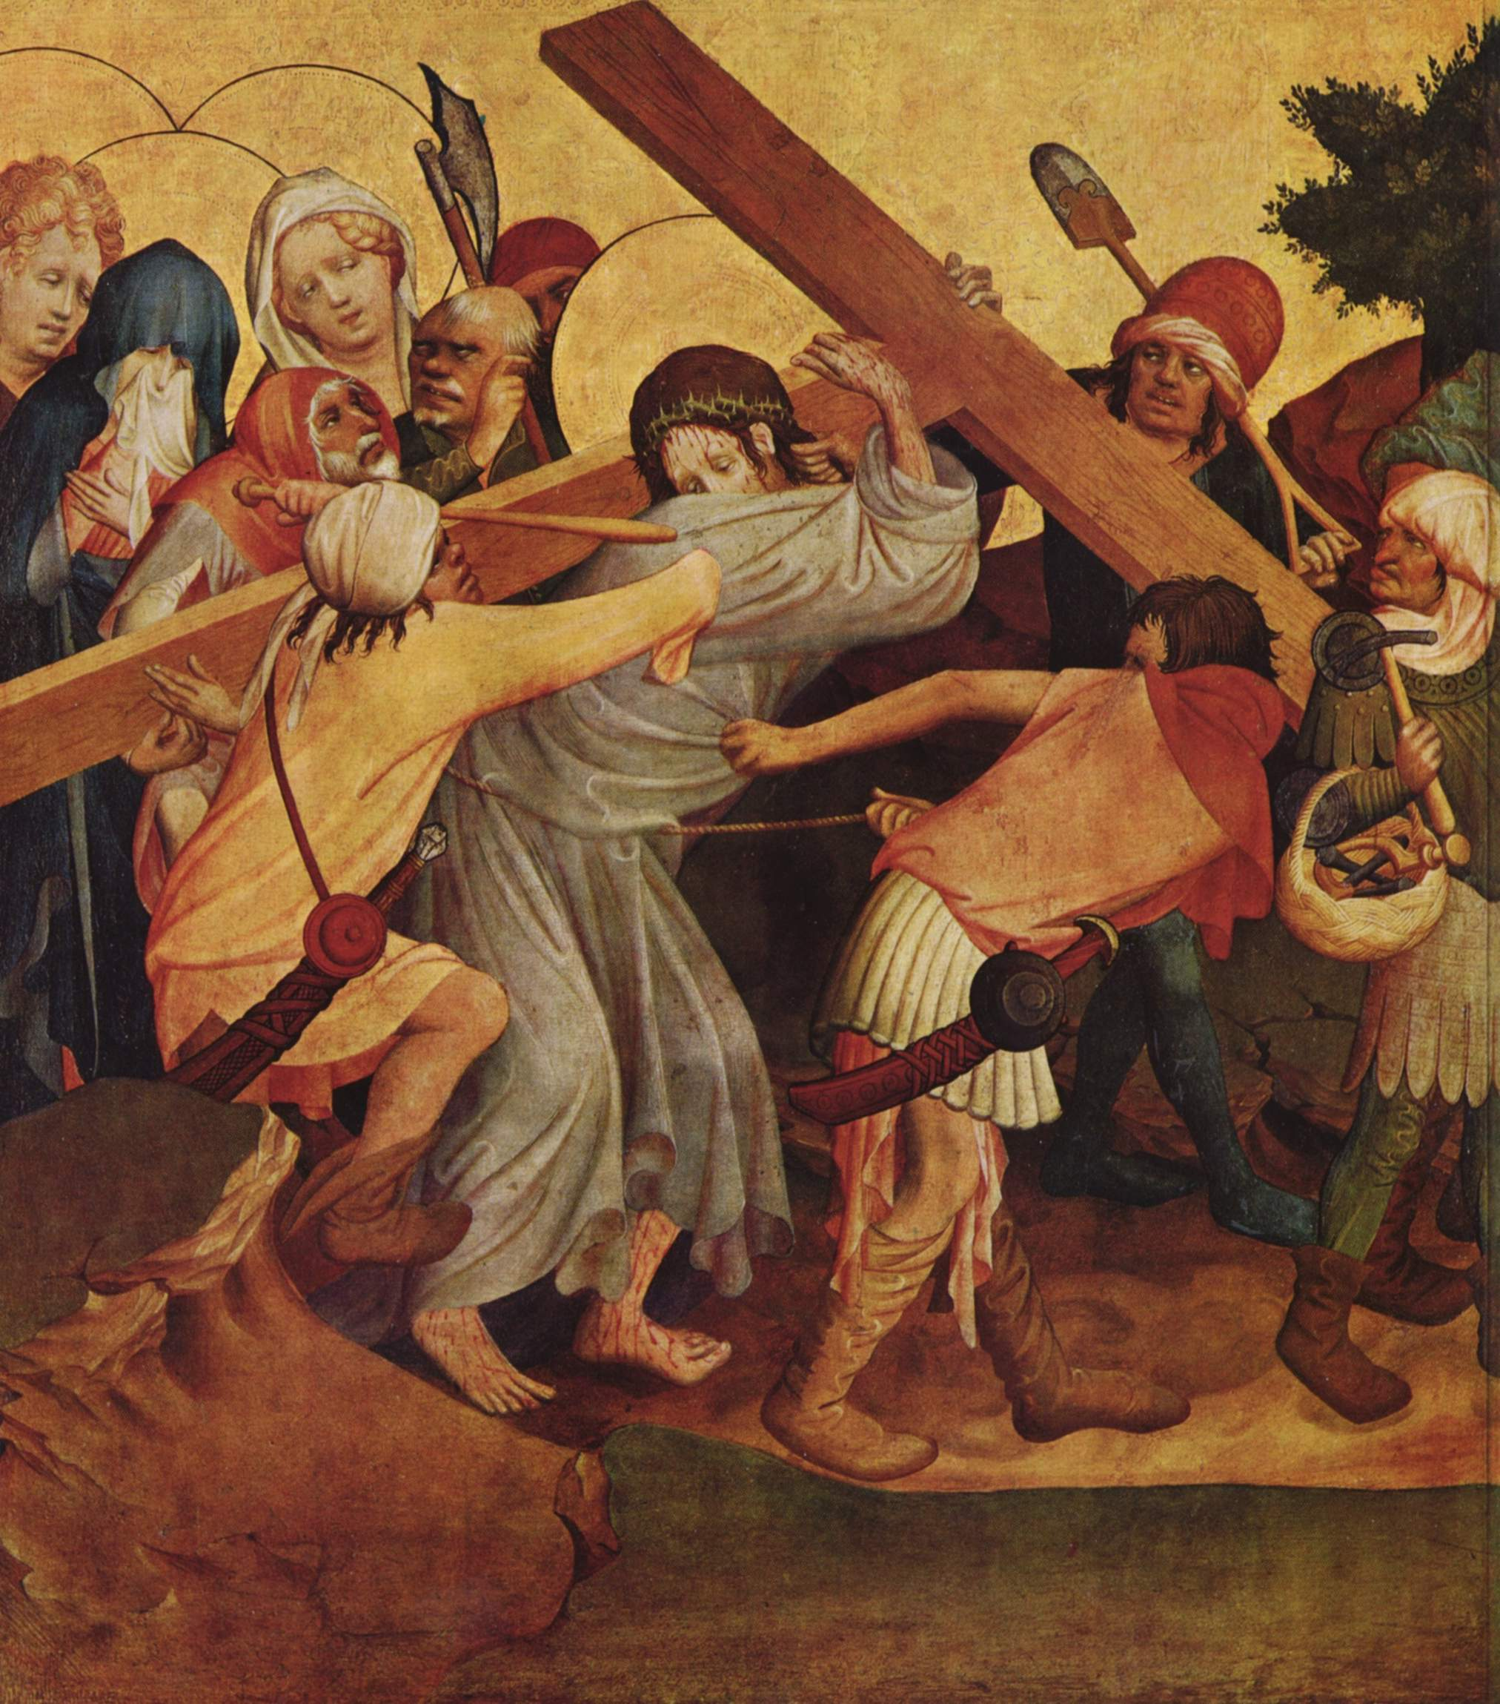
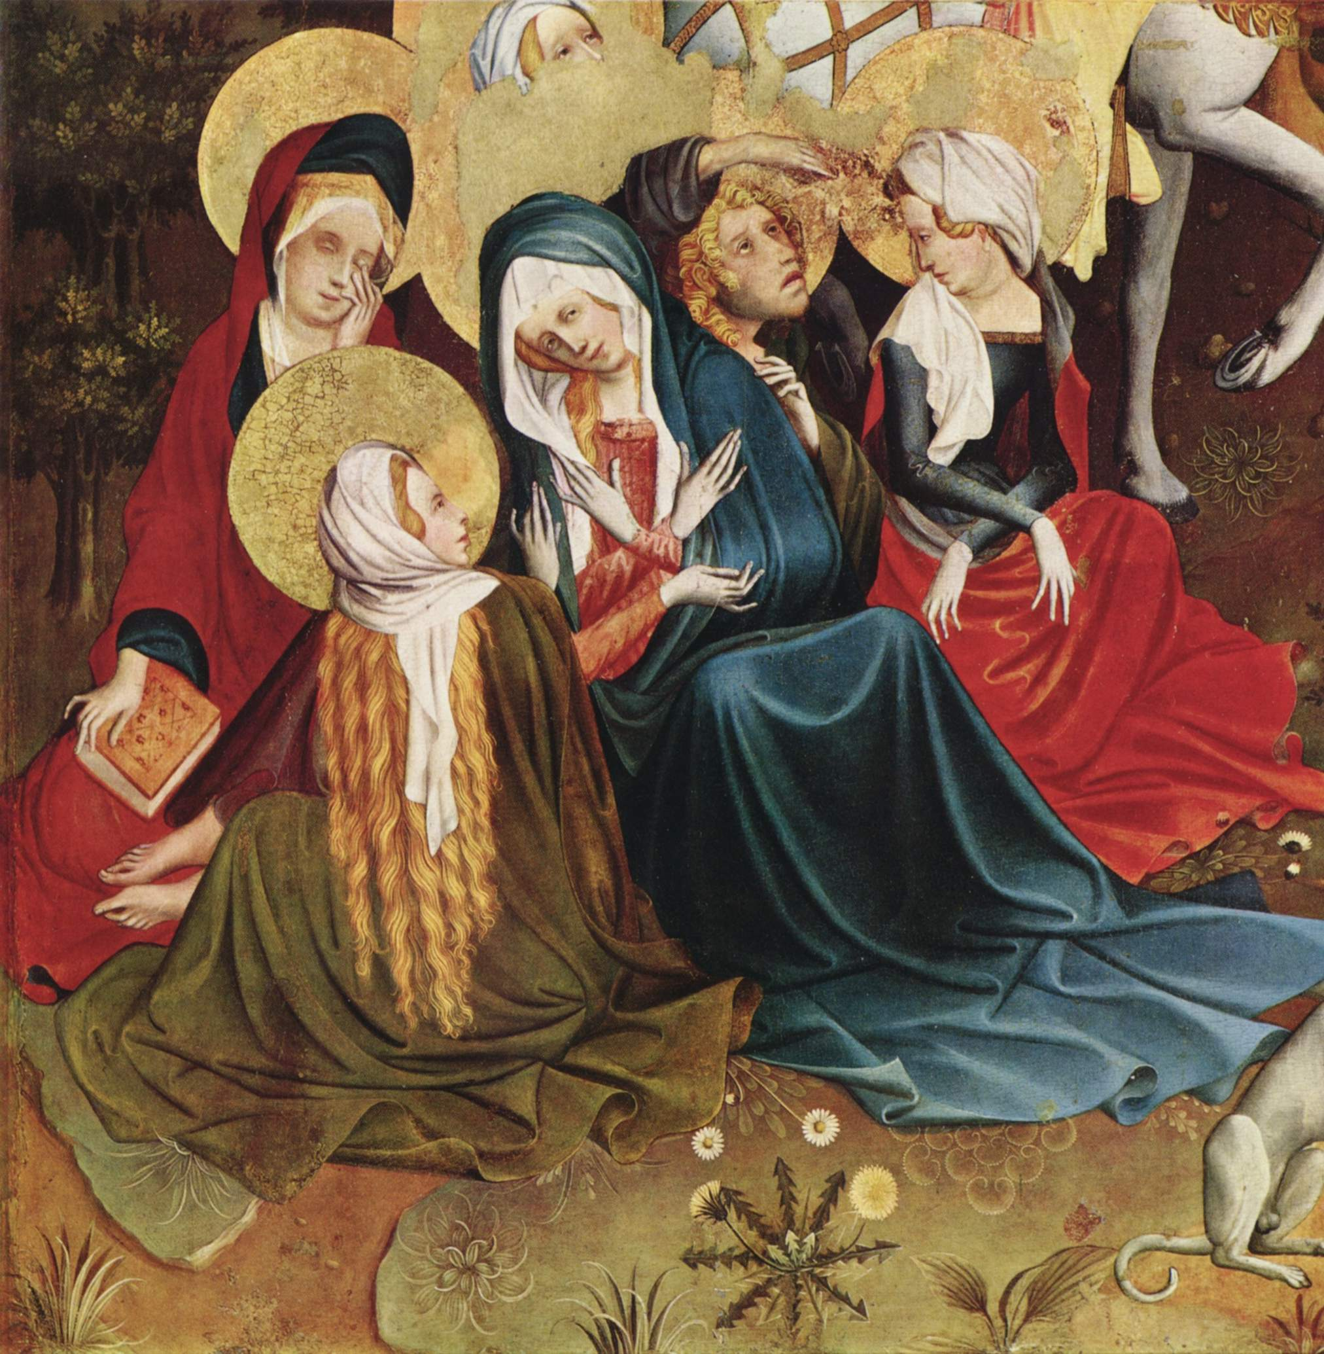
《托馬斯祭壇畫》原本會隨禮儀開闔
現存九塊板畫：八個較完整場景，加上一塊《受難》殘片
開闔改變圖像；今日排列是有根據的重建，而非完整原貌。
MASTER FRANCKE · SEVEN WORKS
07
Notes:
今天我們在美術館看到的是九塊分離的板畫，但原作是一座可以兩度開闔的複合祭壇。第一層可能呈現聖母生平與托馬斯・貝克特故事，再次開啟才見金地上的基督受難圖像。這個重建部分依靠一七三一年版畫，因此有根據，卻不是原貌的完整複製。接下來四件作品來自這座祭壇，它們也讓我們看見法蘭克如何在同一套作品裡處理神光、暴力、壓迫與哀傷。
[Sources]
https://online-sammlung.hamburger-kunsthalle.de/de/objekt/HK-490
https://online-sammlung.hamburger-kunsthalle.de/de/objekt/HK-492/die-anbetung-des-kindes

Slide 8

《聖嬰崇拜》：光不是自然現象，而是神學
01 / 07
約 1426｜漢堡美術館 HK-492
白衣聖母跪地
天使托住藍色斗篷
金光穿過紅色星空
MASTER FRANCKE · SEVEN WORKS
08
Notes:
聖母沒有坐在寶座上，而是穿著近乎純白的衣服，跪在赤裸聖嬰前。三位天使托住她脫下的藍色斗篷，金色光束從雲端穿過紅色星空，直接指向孩子。這個構圖與瑞典聖女布里姬特描述的降生異象有關。法蘭克並不是在研究房間裡的燈光，而是在讓信仰變成可見的光：聖嬰既被照亮，也像是光的來源。
[Sources]
https://online-sammlung.hamburger-kunsthalle.de/de/objekt/HK-492/die-anbetung-des-kindes
https://commons.wikimedia.org/wiki/File:1426_Meister_Francke_Die_Anbetung_des_Kindes_anagoria.JPG

Slide 9

《托馬斯・貝克特殉道》：華麗讓暴力更突然
02 / 07
約 1426｜漢堡美術館 HK-491
武器形成斜線
身體彼此重疊
主教冠正在墜落
MASTER FRANCKE · SEVEN WORKS
09
Notes:
貝克特跪在祭壇前，刺客從側面闖入。武器沿著斜線切進畫面，身體互相遮擋，主教冠在混亂中落下。法蘭克沒有捨棄華麗法衣與寶石般的色彩，反而讓它們和殺戮同時存在。正因畫面仍然精緻，秩序被暴力打破的瞬間才更刺眼。觀眾的視線會沿著武器向下，最後落在失去平衡的身體上。
[Sources]
https://online-sammlung.hamburger-kunsthalle.de/de/objekt/HK-490
https://commons.wikimedia.org/wiki/File:Meister_Francke_011.jpg

Slide 10

《基督背負十字架》：擁擠本身就是痛苦
03 / 07
約 1428｜漢堡美術館 HK-495
前景幾乎沒有空隙
十字架、手臂與臉形成壓力
需辨認中世紀反猶刻板圖像
MASTER FRANCKE · SEVEN WORKS
10
Notes:
這幅畫幾乎不給前景留下呼吸空間。十字架、手臂、臉孔與身體擠成密集的斜線，基督的痛苦因此不只來自表情，也來自重量、拉扯與碰撞。畫中部分敵對人物沿用中世紀基督教藝術對猶太人的負面刻板塑造；我們需要把它視為當時偏見的歷史證據，而不是對真實族群的中立描寫。理解作品，也包括辨認它所承載的傷害性傳統。
[Sources]
https://online-sammlung.hamburger-kunsthalle.de/de/objekt/HK-490
https://commons.wikimedia.org/wiki/File:Meister_Francke_009.jpg

Slide 11

《十字架下哀悼的婦女》：悲傷由一群身體承受
04 / 07
約 1435｜漢堡美術館 HK-496｜《受難》殘片
低垂的頭
交疊的手臂
衣褶把群體向內收緊
MASTER FRANCKE · SEVEN WORKS
11
Notes:
這件作品只保存了原中央《受難》畫面的左下部分，卻留下法蘭克最動人的情感組織。婦女們互相支撐，哀傷不靠一張誇張的臉，而是由低垂的頭、交疊的手臂、包裹身體的衣褶共同形成。原本它只是更大敘事的一角，今天卻像一幅獨立的集體哀悼圖。悲傷在這裡不是表情，而是一種需要多人共同承受的重量。
[Sources]
https://online-sammlung.hamburger-kunsthalle.de/de/objekt/HK-490
https://commons.wikimedia.org/wiki/File:Meister_Francke_005.jpg

Slide 12

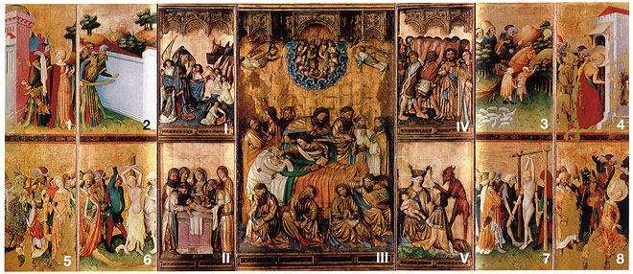
《卡蘭提／聖芭芭拉祭壇畫》：一件物品跨越波羅的海
05 / 07
芬蘭國家博物館現採 1430 年代｜全開約 200 × 260 公分
— 八個翼板場景講述聖芭芭拉殉道
— 繪畫與雕刻由不同工匠完成
— 委託人與運送路線沒有文獻證明
MASTER FRANCKE · SEVEN WORKS
12
Notes:
這座祭壇畫全開約兩公尺高、二點六公尺寬。八個翼板場景講述聖芭芭拉反抗父親、皈依、受刑與殉道，中央與內翼則結合雕刻。芬蘭國家博物館目前把法蘭克的繪畫工作定在一四三〇年代；較早研究曾提出更早年代。作品如何從漢堡到卡蘭提、由誰委託，都沒有保存文件。它最可靠的意義，是證明繪畫、木雕與宗教觀念能沿著波羅的海網絡遠距移動。
[Sources]
https://www.kansallismuseo.fi/en/digitaalinen-kokoelma/aarteita-suomen-kansallismuseon-nayttelyissa/toista-maata/kalannin-alttarikaappi-1-1
https://commons.wikimedia.org/wiki/File:Pyh%C3%A4n_Barbaran_alttarikaappi.jpg

Slide 13

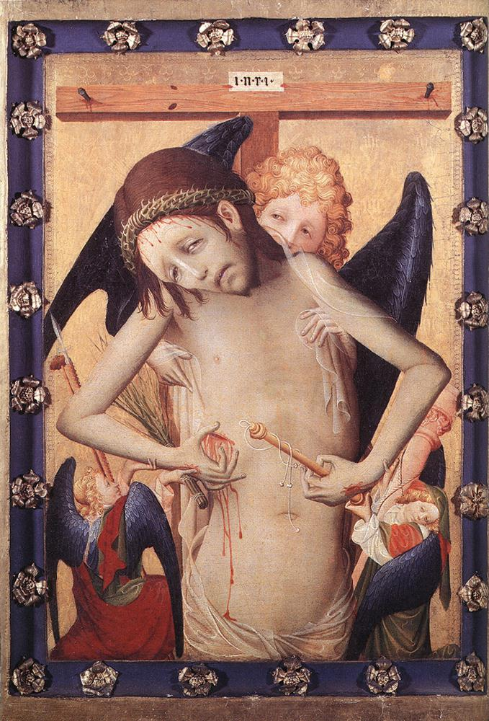
萊比錫《悲傷之人》：敘事退場，傷口靠近
06 / 07
約 1420｜萊比錫造型藝術博物館
天使扶持受傷的基督
沒有完整受難時間線
適合近距離默想
MASTER FRANCKE · SEVEN WORKS
13
Notes:
在萊比錫的《悲傷之人》中，天使扶持受傷的基督。畫面不再講述一連串事件，而是把傷口、血與凝視集中在觀眾面前。和《托馬斯祭壇畫》的群眾戲劇相比，這件作品撤去大量背景人物，情感壓力反而更集中。它適合近距離的宗教默想：觀眾不是遠遠觀看歷史，而是被要求面對一具受傷、仍然直視自己的身體。
[Sources]
https://mdbk.de/sichtbarmachen/
https://commons.wikimedia.org/wiki/File:Meister_Francke_-_Vir_Dolorum_(Man_of_Sorrows)_-_WGA14324.jpg

Slide 14

漢堡《基督作為悲傷之人》：『歸於』保留了不確定性
07 / 07
約 1435｜漢堡美術館｜歸於法蘭克大師／工坊
風格與技術支持歸屬
不代表每一筆都能證明由本人完成
作品目錄仍可能修正
MASTER FRANCKE · SEVEN WORKS
14
Notes:
漢堡另有一件《基督作為悲傷之人》，館方採取『歸於法蘭克大師』或與其工坊相關的保留性標示。這個詞非常重要：它表示風格、技術或作品關係支持這項判斷，但證據不足以保證每一筆都由大師本人完成。對一位沒有簽名、文獻又極少的畫家而言，風格辨識是證據，卻不能取代材料分析、來源紀錄與持續修正的研究。
[Sources]
https://online-sammlung.hamburger-kunsthalle.de/de/objekt/HK-490
https://commons.wikimedia.org/wiki/File:Meister_Francke_-_Schmerzensmann_-_Hamburger_Kunsthalle.jpg

Slide 15

十九世紀先找回作品，才從檔案找回名字
1859 辨認作品群 → 1898 回到漢堡 → 1899 發現 1424 年紀錄
1859
1898
1899
作品群被辨認
九塊板畫回到漢堡
1424 年名字被找到
MASTER FRANCKE · SEVEN WORKS
15
Notes:
法蘭克大師並不是在一個瞬間被發現。十九世紀，學者先從分散的板畫中辨認出同一種藝術個性；一八九八年，九塊《托馬斯祭壇畫》板畫回到漢堡美術館；隔年，檔案學者才找到一四二四年提到 mester Francken 的紀錄。也就是說，現代人不是先知道他是誰，再去尋找作品，而是先讓作品組成一位畫家，名字才從檔案裡浮現。
[Sources]
https://www.deutsche-biographie.de/gnd118692526.html#ndbcontent
https://online-sammlung.hamburger-kunsthalle.de/de/objekt/HK-490

Slide 16
辨認風格，不等於辨認了這個人
柔長衣褶｜飽和紅藍白金｜重疊群像｜優雅與痛苦並存
柔長衣褶
飽和色彩
重疊群像
優雅 × 痛苦
MASTER FRANCKE · SEVEN WORKS
16
Notes:
下次看見法蘭克，可以記住四個入口：柔長流動的衣褶；飽和的紅、藍、白與金；互相遮擋、傾斜而緊密的群像；以及優雅與殘酷、神光與肉身同時存在的矛盾。和伯特蘭相比，他讓漢堡的祭壇傳統更靠近重量與情緒。但辨認這些特徵，仍不等於我們找到了他的真名。作品的聲音如此清楚，作者卻近乎沉默——這正是法蘭克大師最迷人的地方。
[Sources]
https://www.deutsche-biographie.de/gnd118692526.html#ndbcontent
https://online-sammlung.hamburger-kunsthalle.de/de/objekt/HK-492/die-anbetung-des-kindes

Slide 17

Notes:
感謝你的觀看。願你下次站在中世紀祭壇畫前，也能看見優雅表面之下的重量與情緒；我們下次見！

